Slide 1
Некоторые практические аспекты болидной модели образования кимберлитовых трубок
48-е заседание международного научного семинара
им. Д.Г. Успенского – В.Н. Страхова
«Вопросы теории и практики геологической интерпретации геофизических полей»
Губайдуллин М.Г.,
доктор геол.-мин. наук, профессор,
САФУ им. М.В. Ломоносова, г. Архангельск
Онякова А.М., аспирант САФУ им. М.В. Ломоносова
ФГБУ «ВСЕГЕИ», Санкт-Петербургский горный университет
САНКТ-ПЕТЕРБУРГ
24 января 2022 г.

Slide 2
Актуальность темы исследования
Модель образования кимберлитовых трубок влияет на:
  методы поиска новых месторождений алмазов;
  оценку перспективности площадей на поиски алмазов;
  критерии алмазоносности
Восполнение минерально-сырьевой базы алмазов Архангельской области отсутствует
За 10 лет запасы алмазов 13%
Динамика доли добычи полезных ископаемых в структуре ВРП Архангельской области (без НАО) в 2013-2018 гг.
2

Slide 3

Развитие гипотезы болидной модели образования кимберлитовых трубок
геоэлектрики и геофизики
горные инженеры-геологи
1970 г.
Воробьев А.А.
«О возможности электрических разрядов в недрах Земли»
1972 г.
Алексеевский К.М., Николаева Т.Т.,
«Загадки кимберлитов»
1975 г.
Воробьев А.А.
«Физические условия залегания и свойства глубинного вещества»
1988 г.
Алексеевский К.М., Николаева Т.Т.
«Роль взрыва в кимберлитовой науке»
1990 г.
Баласанян С.Б.,
«Динамическая геоэлектрика»
2007 г.
Хазанович-Вульф К.К.
«Диатремовые шлейфы астроблем или «болидная модель» образования кимберлитовых трубок»
3

Slide 4
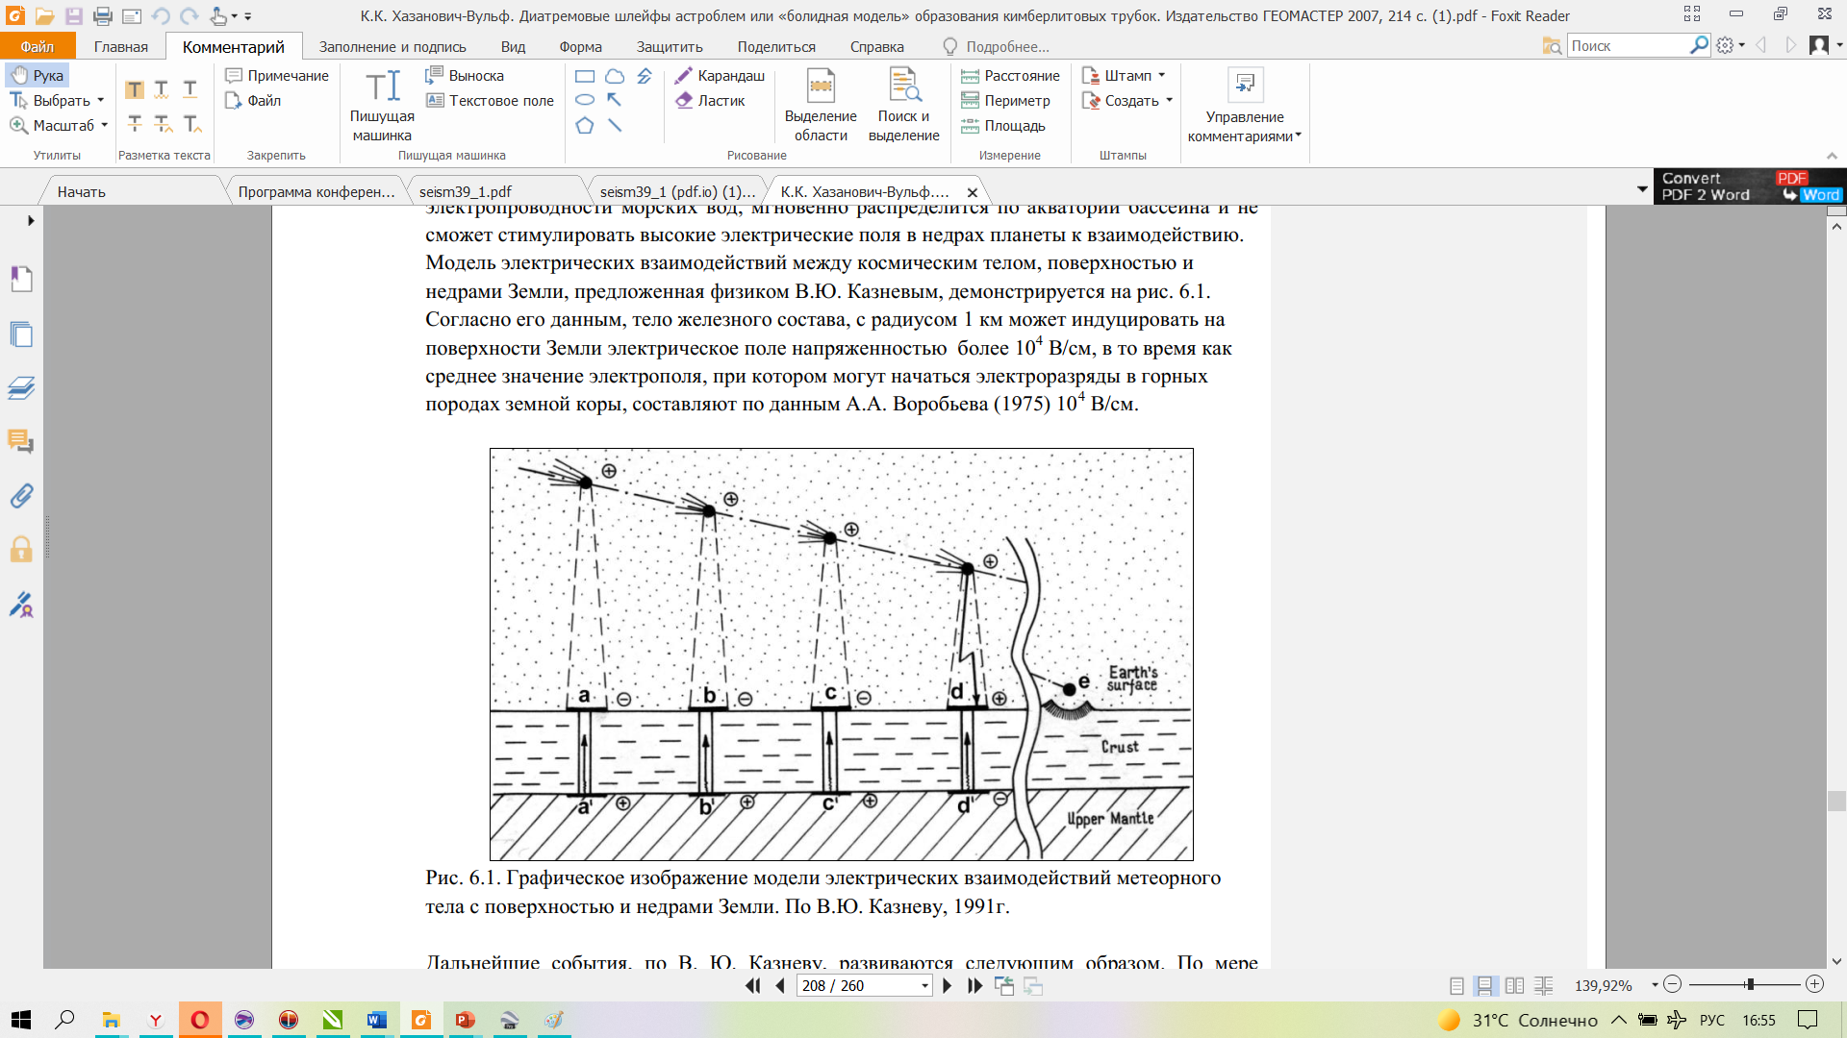
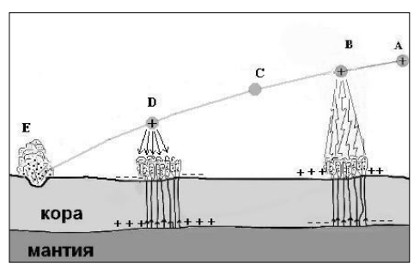
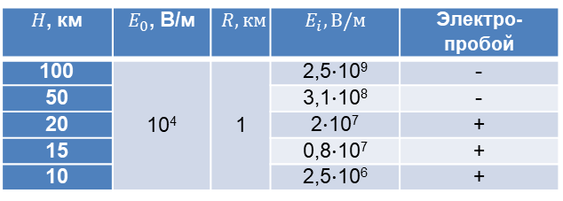
«Болидная модель» образования кимберлитовых трубок
Модель электрических взаимодействий метеорного
тела с поверхностью и недрами Земли
После лавинного разряда метеорное тело успевает
накопить на себе новый заряд и инициирует
новые пробои земной коры
$H$, км | $E_{0}$, В/м | $$R, км$$ | $$E_{i}, В/м$$ | Электро-пробой
100 | 10⁴ | 1 | 2,5$∙$10⁹ | -
50 |  |  | 3,1$∙$10⁸ | -
20 |  |  | 2$∙$10⁷ | +
15 |  |  | 0,8$∙$10⁷ | +
10 |  |  | 2,5$∙$10⁶ | +
Максимально допустимая напряженность электрического поля на поверхности твердого тела зависит напрямую от предела прочности вещества этого тела
4

Slide 5
Теоретические основы
«болидной модели» образования кимберлитовых трубок
Время до наступления электрического разряда в горной породе на основе флуктуационной теории разрушения твердых тел
Воробьев А.А., Дмитриевский В.С. Вычисление времени до наступления электрического разряда в горной породе при действии локального электрического поля высокой напряженности // Известия Томского политехнического института. – 1975. – Т. 222. – с. 16-19.
5

Slide 6
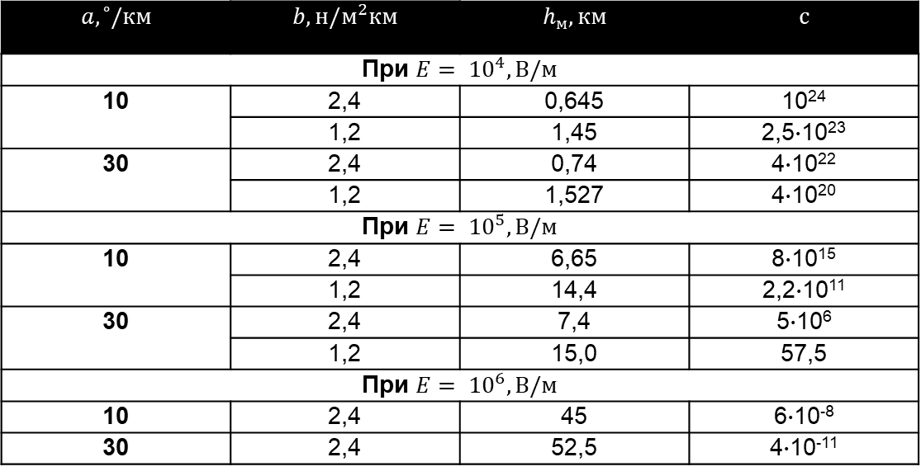
Теоретические основы
«болидной модели» образования кимберлитовых трубок
Влияние градиентов температур и давлений на минимальное время до пробоя диэлектрической породы при различных коэффициентах
$$a, ˚/км$$ | $$b, н/м^{2}км$$ | $$h_{м}, км$$ | $$с$$
При $E= {10}^{4}, В/м$
10 | 2,4 | 0,645 | 10²⁴
 | 1,2 | 1,45 | 2,5$∙$10²³
30 | 2,4 | 0,74 | 4$∙$10²²
 | 1,2 | 1,527 | 4$∙$10²⁰
При $E= {10}^{5}, В/м$
10 | 2,4 | 6,65 | 8$∙$10¹⁵
 | 1,2 | 14,4 | 2,2$∙$10¹¹
30 | 2,4 | 7,4 | 5$∙$10⁶
 | 1,2 | 15,0 | 57,5
При $E= {10}^{6}, В/м$
10 | 2,4 | 45 | 6$∙$10⁻⁸
30 | 2,4 | 52,5 | 4$∙$10⁻¹¹
a, b – градиенты температур и давлений соответственно ԏ,с-минимальное время до пробоя
6

Slide 7
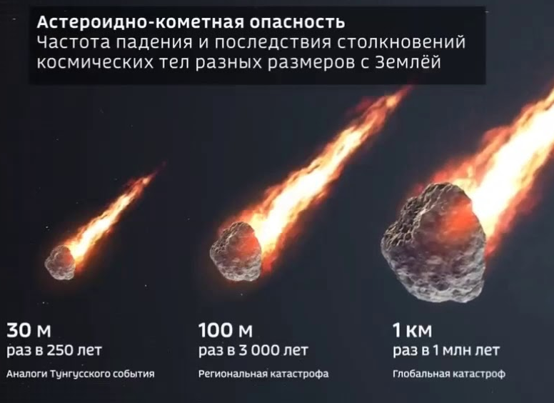
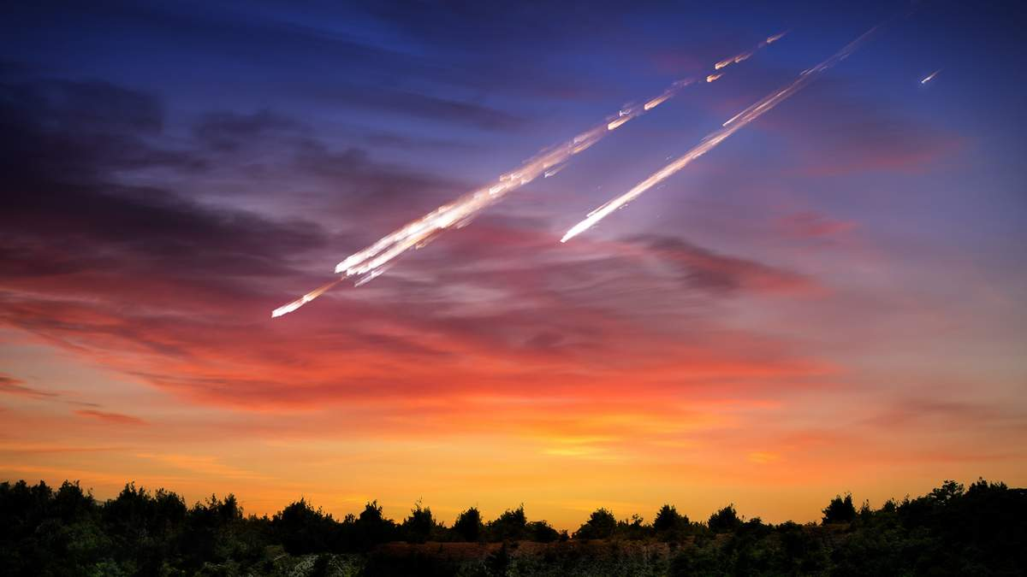
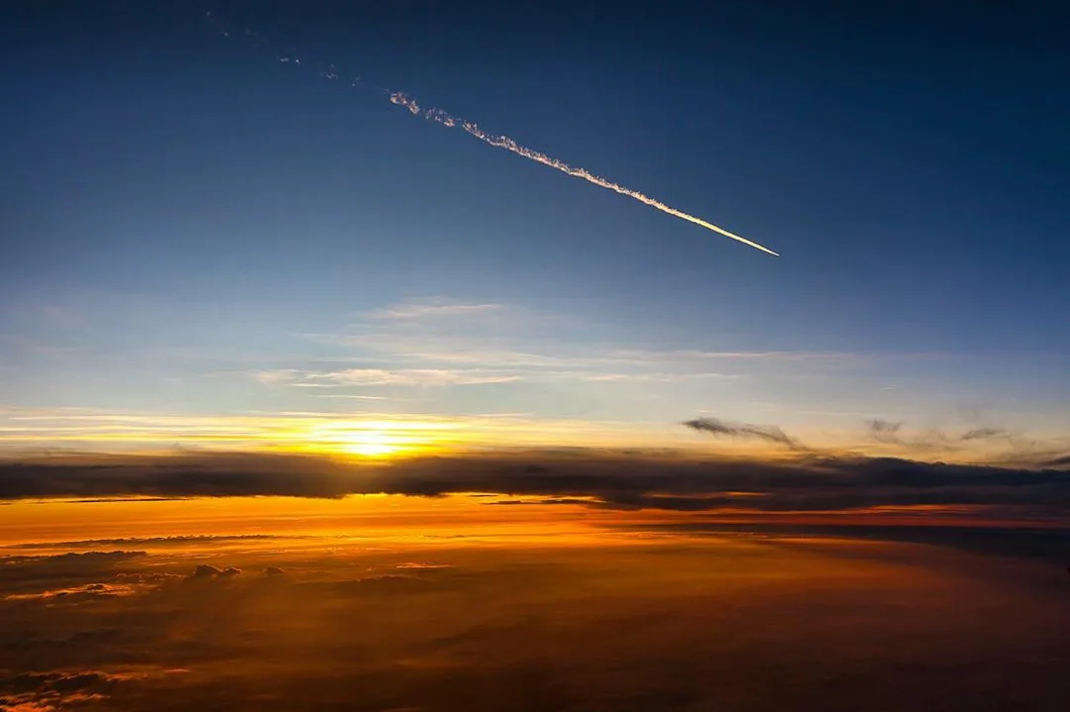

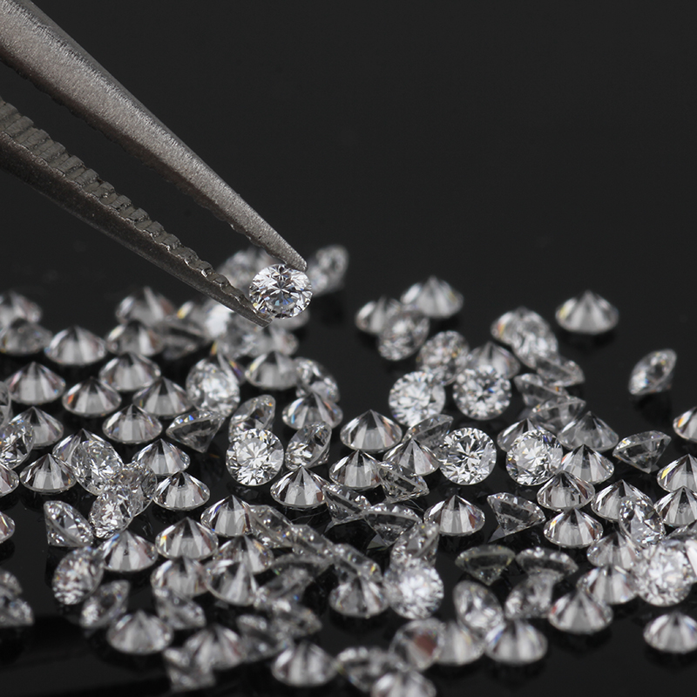
Выводы из гипотезы «болидной модели» образования кимберлитовых трубок
Пролет болида над поверхностью Земли обуславливает и объясняет отсутствие связи между расположением трубок и тектоническими структурами, глубинными разломами
Отсутствие трубок взрыва в пределах океанической коры связано с высокой электропроводностью морских вод
Результаты лабораторных исследований свидетельствуют о возможности использования мгновенных электроразрядов в искусственных условиях для синтеза алмазов
7

Slide 8
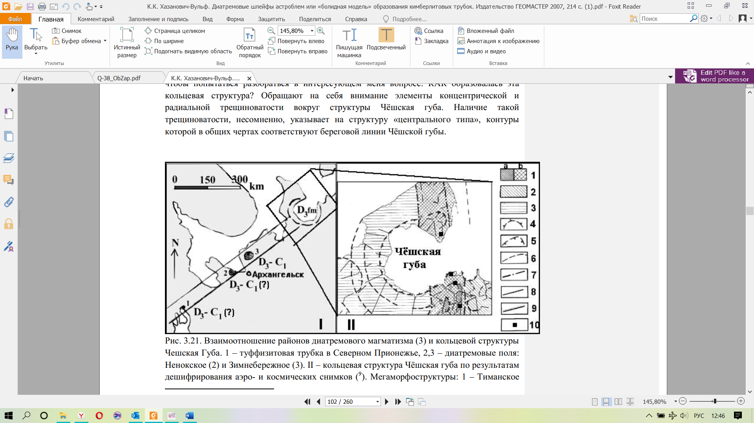
Зимнебережный район и возможная астроблема Чёшской губы
I - Взаимоотношение районов диатремового магматизма и Чешской губы
1 – туффизитовая трубка в Северном Прионежье;
диатремовые поля: 2 – Ненокское, 3 – Зимнебережное
II Возможно кольцевая структура
центрального типа
Чешская губа
8

Slide 9
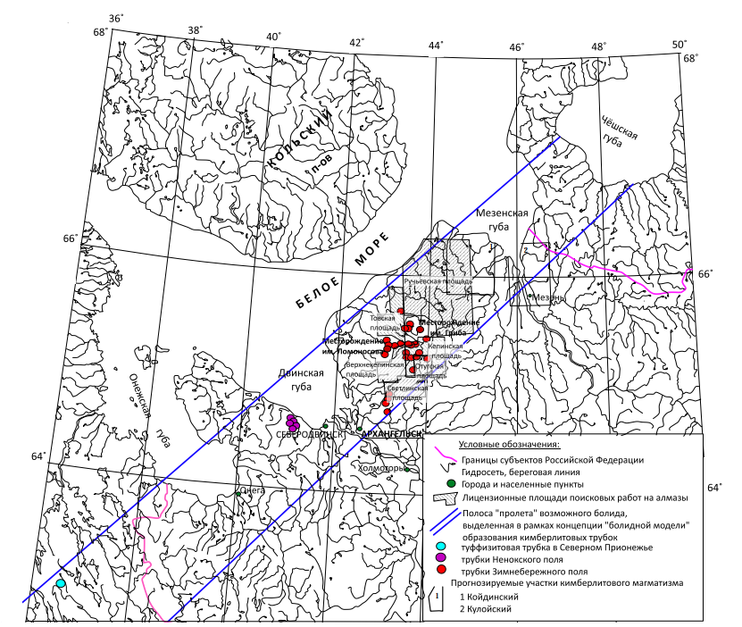
Выделение перспективных площадей на поиски кимберлитовых трубок исходя из болидной модели их происхождения
9

Slide 10
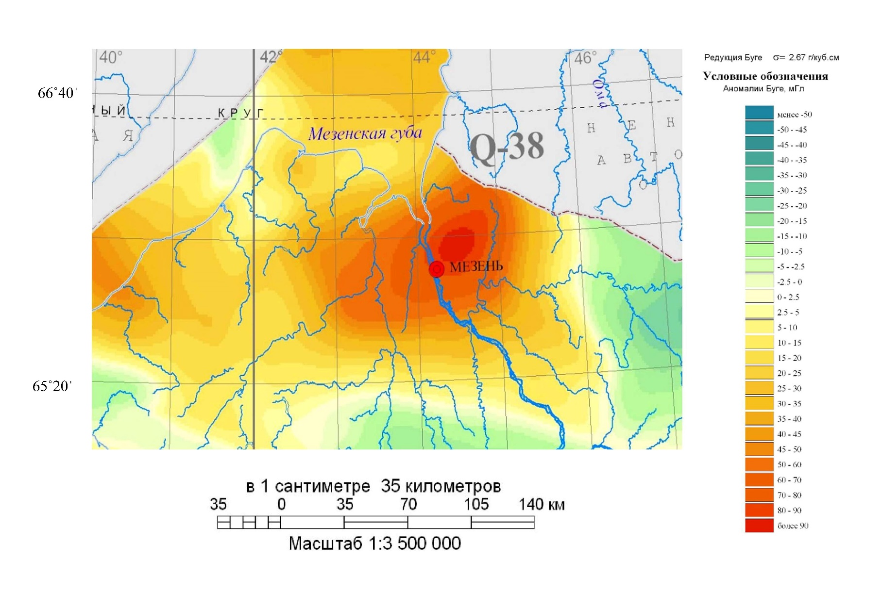
Фрагмент гравиметрической карты Архангельской области
Мезенский гравитационный максимум
размеры – 140 х 75 км
интенсивность более 90 мГал
ГИС-атлас «Недра России» (ВСЕГЕИ)
10

Slide 11
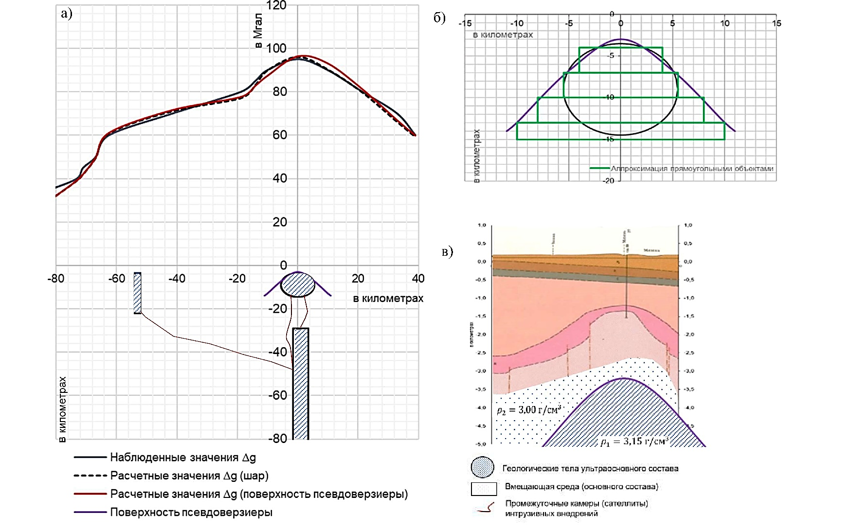
Природа Мезенского гравитационного максимума
Мантийное вещество по трещинам поднималось к поверхности и сформировало локальные объекты
Физико-геологическая модель аномалии:
а) расчетная модель; б) аппроксимация прямоугольными телами поверхности псевдоверзиеры; в) соотнесение расчетной модели с геологическими представлениями о строении региона
11

Slide 12
Выводы
«Болидная модель» образования кимберлитовых трубок позволяет по-новому представить их возможное происхождение и пространственное размещение
Применение гипотезы и обоснование ее соответствия истории геологического развития региона составят новый взгляд на формирование региональных структур Архангельской области и позволит применить новые критерии для оценки перспективных площадей
Территория в районе Мезенского гравитационного максимума требует отдельного изучения локальных аномалий с целью поисков кимберлитовых трубок
12

Slide 13
Благодарю за внимание!

